Slide 1


第9课 劝学

Slide 2
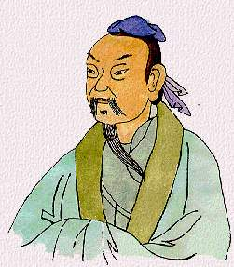
荀子，名况，战国末期赵国人，曾游学于齐，当过楚国兰陵令。
荀子是继“孔孟”之后最著名的儒学家，战国时期著名的思想家、教育家，朴素唯物主义思想集大成者。韩非和李斯都是他的学生。

Slide 3
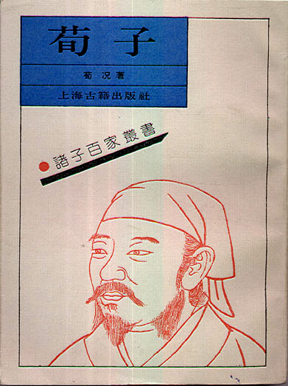
《荀子》共20卷，共32篇。大多数是他自己写的，一部分是他的门人的著作。这部书集中反映了荀子的思想和他的文章风格。该书由《论语》《孟子》的语录体发展为有标题的论文，标志着古代说理文的进一步成熟。他的散文说理透彻、语言质朴、多排比句，又善用比喻。《劝学》是《荀子》的第一篇。本文是原文前几段的节录。

Slide 4
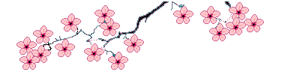
一、解 题
1、《劝学》
“劝”起着统领全篇的作用。“劝”是什么意思？
明确：劝勉。作者以《劝学》为题目，勉励人们要不停止地坚持学习，只有这样才能增长知识，发展才能，培养高尚的品德。

Slide 5

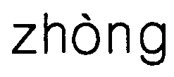
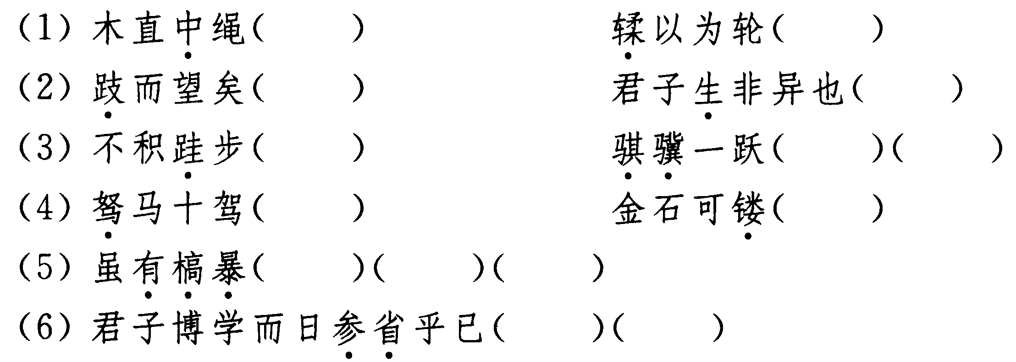


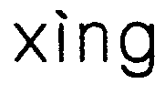
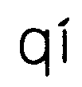



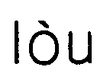
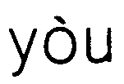
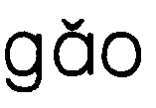
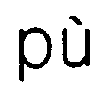

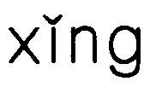
给加点字注音

Slide 6

①君子：有学问、有修养的人
君子^{①}曰：学不可以已^{②} 。
②已：停止
提出中心论点：
学不可以已
①靛青，一种染料
②草名，也叫蓼蓝，叶子可制染料
青^{①}，取之于蓝^{②} ，而青于蓝；冰，水为之，而寒于水。木直中绳^{③} ，輮^{④}以为轮，其曲中规^{⑤} 。
③合乎拉直的墨线
④通“煣”，使…弯曲
⑤测圆之器
君子说，学习不可以停止。靛青是从蓼蓝中提取的，但它比蓼蓝的颜色更青；冰是由水凝结而成的，但它比水更冷。木材直得合乎拉直的墨绳，如果给它加热使它弯曲做成车轮，它的弯就可以合乎圆规。

Slide 7
①即使
②通“又”
④挺：直
虽^{①}有^{②}槁暴^{③} ，不复挺^{④}者，輮使之然也。
③槁，枯。暴，通“曝”，晒。
①经墨线量过
②金属制的刀剑等
故木受绳^{①}则直，金^{②}就^{③}砺^{④}则利。
③就：动词，靠近，接近
④砺：磨刀石
①检查
②省察
③“于”
君子博学而日参^{①}省^{②}乎^{③}己，则知^{④}明而行无过^{⑤}矣。
④通“智”，智慧
⑤过：过错
即使又晒干了，也不会再挺直，这是因为人工使它弯曲成这样。所以木材经墨线量过就笔直了，金属刀具在磨刀石上磨过就锋利了。君子广泛地学习而且每天对照检查自己，就智慧明达，行动不犯错误了。

Slide 8
加工
引申
蓝 青
变化过程
胜于
客观事物
发展、提高
冷冻
推
论
水 冰
寒于
学习
提高、发展
人
輮
引申
变化过程
直木 轮
木 直
金 利
客观事物
改变原来状况
绳
推
论
砺
学习
人
知明而行无过

Slide 9
青 出 于 蓝
学习的意 义
冰 寒 于 水
君子博学而日参省乎己，则知明而行无过矣
輮以 为 轮
木受绳则直
提高自己改变自己
金就砺则利

Slide 10
②提起脚后跟
①片刻
吾尝终日而思矣，不如须臾^{①}之所学也；吾尝跂^{②}而望 矣，不如登高之博见也。登高而招，臂非加长也，而见者远^{③} ；顺风而呼，声非加疾^{④}也，而闻者彰^{⑤} 。
③人在远处也能看见
④强，指声音宏大
⑤明显，清楚
我曾经整日思索，却不如学习片刻收获大；我曾经踮起脚跟眺望，却不如登上高处看得广阔。登高招手，手臂并没有加长，但人们在远处也能看见；顺着风呼喊，声音并没有加大，但听的人会听得清楚。

Slide 11
①借助，利用
②车
③脚步快
④达到
假^{①}舆^{②}马者，非利足^{③}也，而致^{④}千里；假舟楫者，非能水^{⑤}也，而绝^{⑥}江河。君子生^{⑦}非异也，善假于物^{⑧}也
⑥渡
⑦通“性”，资质，禀赋
⑤善于游水
⑧ 外物，指各种客观条件
借助车马的人，不是脚走得快，却能达到千里之外；借助船只的人，不是自己能游泳，却能横渡江河。君子的本性同一般人没有差别，只是善于借助外物罢了

Slide 12
跂而望 登高博见
善假于物
弥补不足
登高招 见者远
推
论
（一般的自然条件）
顺风呼 闻者彰
通过学习
一般人
善假于物
达到目标
假舆马 致千里
假舟楫 绝江河
推
论
（在自然条件的基础上改进创造）
善假学习
君子

Slide 13
跂 而 望
不如登高
学习的作 用
登高而招
见者远
善假于物
顺风而呼
闻者彰
弥 补
不 足
假 舆 马
致千里
假 舟 楫
绝江河

Slide 14
①指示代词兼语气词
②深水
积土成山，风雨兴焉^{①} ；积水成渊^{②} ，蛟龙生焉；积善成德^{③} ，而神明自得^{④} ，圣心备焉。
③品德
④获得
故不积跬^{①}步，无以^{②}至千里；不积小流，无以成江海。
②没有用来……的（办法）
①古代称跨出一脚为“跬”，跨两脚为“步”。
堆土成山，风雨就从那里兴起；水流汇成深渊，蛟龙就在那里生长；积累善行，形成良好的品德，精神境界就获得提升，圣人的思想 就具备了。所以，不积累每一小步，就不能远达千里；不汇集细流，就不能形成江海。

Slide 15
③骏马。
骐骥^{③}一跃，不能十步；驽马十驾^{④} ，功在不舍。
④马拉车一天走的路叫“一驾”
锲^{①}而舍之，朽木不折；锲而不舍，金石可镂^{②} 。
①锲：刻
②镂：雕刻
骏马跳跃一次，不能有十步远；劣马拉车走十天，也能走得很远，它的成功在于不停止。拿刀刻东西，却中途停止，腐朽的木头也不能刻断； 刻并且不停地刻下去，金石也能雕刻成功。

Slide 16
蚓无爪牙之利，筋骨之强，上食埃土，下饮黄泉， 用心一也。蟹六跪^{④}而二螯^{⑤} ，非蛇蟮之穴无可寄托者，用心躁^{⑥}也。
④蟹腿
⑤蟹钳
⑥躁：浮躁，不专心
蚯蚓没有锋利的爪牙，坚强的筋骨，却能向上吃泥土，向下饮泉水，是因为它心专一；螃蟹有六条腿，两只大夹，然而没有蛇鳝的洞穴就无处容身，是因为它心浮躁的缘故。

Slide 17
积土成山，风雨兴焉
积水成渊，蛟龙生焉
正面设喻
学习
要积累
（对比）
学习方法和态度
不积跬步，无以至千里
不积小流，无以成江海
反面设喻
骐骥一跃，不能十步
驽马十驾，功在不舍
学习
要恒心
（对比）
锲而舍之，朽木不折
锲而不舍，金石可镂
积累坚持专心
学习
要专一
（对比）
蚓无爪牙之利…用心一也
蟹六跪而二螯…用心躁也

Slide 18
荀子认为人性本来是恶的；善，是人为的。他从人性恶的观点出发，说明人的知识、道德不是先天赋予的，而是后天经过学习、教育，逐步培养的。只有懂得了礼义，人性才能改变。因此，他特别强调后天的学习，把学习作为改造人性的根本方法。他写《劝学》就是为了勉励人们学习“积善成德”，成为君子。

Slide 19
谁能解答这几个问题?
作者是从哪几个角度论述中心论点的？
2. 本文的每组比喻包含什么意思？各组比喻之间在意义上有什么内在联系？
3. 本文设喻有什么特点？

Slide 20
中心论点：
分论点 | 比喻句
学习的意义： 提高自己 改变自己 | 青，取之于蓝，而青于蓝。
学不可以已
冰，水为之，而寒于水
木直中绳，輮以为轮，其曲中规。
木受绳则直
金就砺则利

Slide 21
分论点 | 比喻句
学习的作用： 弥补不足 | 吾尝跂而望矣，不如登高之博见也
登高而招，臂非加长也，而见者远
顺风而呼，声非加疾也，而闻者彰
假舆马者，非利足也，而致千里
假舟楫者，非能水也，而绝江河

Slide 22
分论点 | 比喻句
学习的方法和态度： 积累 坚持 专心 | 积土成山，风雨兴焉。
积水成渊，蛟龙生焉
不积跬步，无以至千里
不积小流，无以成江海
骐骥一跃，不能十步
驽马十驾，功在不舍
锲而舍之，朽木不折
锲而不舍，金石可镂
蚓无爪牙之利，筋骨之强，上食埃土，下饮黄泉
蟹六跪而二螯，非蛇鳝之穴无可寄托者

Slide 23
（１）以日常生活中常见的事情或现象作为喻体。
本文设喻的特点：
（２）设喻方式多样：
①正面设喻，如“青出于蓝”、“冰寒于水”、“輮木为轮”、“金就砺则利”等从正面阐明学习的重要性。
②正反设喻，如“蚓”和“蟹”、“骐骥”和“驽马”、“锲而舍之”和“锲而不舍”，通过正反对照把所要说明的道理说得更具体明白。
③反复设喻，如“跂而望”、“登高而招”、“顺风而呼”、“假舆马”、“假舟楫”，连用几个不同的比喻，使读者加深对道理的理解。

Slide 24
（３）设喻与说理结合紧密，形式十分灵活：①将道理隐含于比喻之中，如“青出于蓝”、“冰寒于水”；“锲而舍之”、“锲而不舍”。
②有的先设喻，后引出道理，如第二段，先连用五个比喻，后引出“善假于物也”的道理。
③有的先设喻，引出道理后，再用另外的比喻进一步论证，如第三段第一层，先用“积土成山”“积水成渊”设喻，引出“积善成德”的道理，再用“不积跬步”、“不积水流”两个比喻从反面进一步论证。

Slide 25
写作特点
运用大量生活中常见的比喻，把抽象的道理说得明白、具体、生动、深入浅出。这些比喻的运用灵活多样，生动形象，增强了表达效果，使论证更有力。

Slide 26


知识点归纳

Slide 27
通假字
輮以为轮
“輮”通“煣”，使……弯曲。
虽有槁暴
“有”通“又”，“暴”通“曝”。
则知明而
行无过矣
“知”通“智”（zhì），智慧。
君子生非异也
“生”通“性”，资质，禀赋。

Slide 28
古今异义（古/今）
1、君子博学而日参省乎己
（检查/参加、加入）
2、声非加疾也
（强、洪亮/疾病、快）
3、假舆马者
（凭借、借助/不真）
4、用心一也
（思想意识活动/读书用功）
5、蟹六跪而二螯
（脚/跪下）

Slide 29
6、虽有槁暴
（即使/虽然）
7、金就砺则利
（金属/金子）
8、劝学
（勉励/规劝、劝戒）
9、而绝江河
（渡/断绝）
10、輮以为轮
（把…做成/认为）

Slide 30
词类活用
名词作状语
名词作动词
君子博学而日参省乎己
假舟楫者，非能水也
日：表时间的名词，放在动词“参省”前，作状语，当“每日”讲。
水：名词活用作动词,游泳。
上食埃土，下饮黄泉
上、下：方位名词分别用在动词“食”、“饮”前，作状语，当“向上”（指在地面上），“向下”（指在地下）讲。

Slide 31
使动用法
1、木直中绳，輮以为轮
（动词的使动 使…弯曲）
2、加舆马者，非利足也
（形容词的使动 使…走的快）
形容词作名词
1、其曲中规
（形作名 曲度、弧度）
2、登高而招，臂非加长也
（形作名 高处）
3、积善成德
（形作名 善行）

Slide 32
特殊句式
虽有槁暴，不复挺者，輮使之然也
判断句式
蚓无爪牙之利
定语后置
无以至千里
固定句式
輮以（之）为轮
省略句式
骐骥一跃，不能（跃）十步

Slide 33
并列连词
一词多义
递进连词
而
顺承连词
转折连词
修饰关系连词

Slide 34
蟹六跪 而二螯
并列连词
君子博学而日参省乎己
递进连词 并且
积善成德，而神明自得
顺承连词 就
而
假舟楫者，非能水也，而绝江河
转折连词 却
吾尝终日而思矣
修饰连词，地

Slide 35
介词，从
介词，比
介词，对
于

Slide 36
青，取之于蓝
介词，从
而青于蓝
介词，比
引出动作的对象的介词
善假于物也

Slide 37
忽然抚尺一下，群响毕绝
终止
率妻子邑人来此绝境
隔断
绝
以为妙绝
到了极点
佛印绝类弥勒
非常
非能水也，而绝江河
渡

Slide 38
吾尝跂而望矣
向远处看
日夜望将军至，岂敢反乎
盼望，希望
望
先达德隆望尊
名望
适冬之望日前后
农历每月十五

Slide 39
挽弓当挽强
有力的弓
蚓无爪牙之利，筋骨之强
强大
强
策勋十二转，赏赐百千强
有余
乃自强步，日三四里
竭力，勉强

Slide 40
以是人多以书假余
借
君子生非异也，善假于物也
借助
假
乃悟前狼假寐
与“真”相对

Slide 41
声非加疾也，而闻者彰
听见
闻
博闻强志
见闻，知识
不能称前时之闻
声誉，名声

Slide 42
强化训练
1．选出对下列句子加点字的音、义判断正确的一项（ ）
A．故不积跬步（jí，积累）
B．驽马十驾，功在不舍（nǔ，低劣）
C．锲而不舍（shě，遗弃）
D．金石可镂（lòu，雕刻）
D

Slide 43
2．选出对下面句中加点字“十”“一”判断正确的一项（ ）
①骐骥一跃 ②用心一也 ③不能十步 ④驽马十驾
A．①②相同，③④相同
B．①②相同，③④不同
C．①②不同，③④不同
D．①②不同，③④相同
D

Slide 44
3．选出加点的“而”所表示的关系不同的一项（ ）
A．假舟楫者，非能水也，而 绝江河
B．锲而舍之，朽木不折
C．青，取之于蓝，而青于蓝
D．积善成德，而神明自得，圣心备焉
D

Slide 45
4、选出古今意义相同的一项：
A、非蛇鳝之穴无可寄托者
B、蚓无爪牙之利
C、用心一也
D、先帝不以臣卑鄙
答案：C

Slide 46
5、加点字意义用法完全相同的是：
青,取之于蓝,而青于蓝
A、
君子生非异也,善假于物
假舟楫者，非能水也
B、
虽有稿暴，不复挺者
知名而行无过矣
C、
吾尝终日而思矣
积土成山，风雨兴焉
D、
答案：D
针针丛棘，青麻头伏焉

Slide 47
荀子，名况，战国末期赵国人，曾游学于齐，当过楚国兰陵令。后来失官居家著书，死后葬于兰陵。
荀子是继“孔孟”之后最著名的儒学家，战国时期著名的思想家、教育家，朴素唯物主义思想集大成者。韩非和李斯都是他的学生。他反对迷信天命鬼神，肯定自然规律是不以人们意志为转移的，并提出“制天命而用之”的人定胜天的思想。

Slide 48
他强调教育和礼法的作用，主张治理天下既要靠“法制”，又要重视教化兼用“礼”治，强调“行”对于“知”的必要性和后天学习的重要性，认为后天环境和教育可以改变人的本性。他认为天是无知无觉的、自然的运转、变化，有它自己的规律，与人的祸福无关。人对自然的某些规律，不应敬畏顺从，而应“制天命而用之”，充分发挥人的主观能动作用，使自然界为人所控制、所利用；人应该主宰自然，而不是自然主宰人。
在政治上，他主张“法后王”“以近知远”；反对“法先王”；提倡重法、隆礼、尚贤使能。

Slide 49
应用积累
下列句子中，句式与其他三项不相同的一项是：（ ）
A.季氏将有事于颛臾
B.而谋动干戈于邦内
C.青，取之于蓝，而青于蓝：
冰，水为之，而寒于水。
D.蚓无爪牙之利，筋骨之强
D
介词结构后置
定语后置

Slide 50
选出划线的字解释全对的一组（ ）
A． 劝学（说服） 跂而望矣（提起脚跟站着）
金就砺则利（磨刀石）
B． 闻者彰（清楚） 日参省乎己 （日子）
君子生非异也（本性）
C． 河内凶（荒年） 兵刃既接（已经）
王无罪岁（年成）
D． 颠而不扶（跌倒） 相夫子（辅佐）
非利足也（锋利）
C

Slide 51


